Slide 1
Social Media Strategie

Slide 2
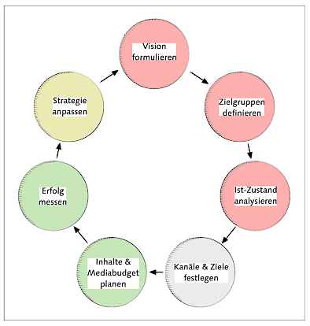
Die 7 Schritte zur Social Media Strategie
Vision Formulieren
Zielgruppen definieren
Ist-Zustand
Kanäle und Ziele festlegen
Inhalte und Media-Budget planen
Erfolg messen
Strategie anpassen

Slide 3
01
02
03
Vision formulieren
Zielgruppen
Ist-Zustand
04
05
06
Kanäle und Ziele
Inhalte und Media Budget
Erfolgsmessung
07
Strategie planen

Slide 4
Inhalte

Slide 5
Content, Content, Content
Vision → Core Story → Content
Welche Erkenntnisse gibt es über die Zielgruppe(n)
Wie sieht die typische Customer Journey für Kunden des Unternehmens aus?
Wer ist die Heldin und wie tickt sie?
Notes:
Zentrum des Erfolges auf Social Media: Content

Slide 6
Content, Content, Content
Nicht alle Themen bedienen
Auf gut gehende Formate konzentrieren
Jeder Kanal hat spezifische Themen Instagram bspw. Lifestyle und Produkte, LinkedIn Business, Facebook Trends und Alltag
Jeder Kanal braucht spezifische Formate Instagram Fotos und Videos, Twitter kurz und knackig, Facebook braucht keine Hashtags
Content muss aufeinander abgestimmt sein
Notes:
Zentrum des Erfolges auf Social Media: Content

Slide 7
Storytelling is Key
Erzählstruktur wird von klein auf gespeichert
Geschichten werden immer nach dem gleichen Muster erzählt
Geschichten sind emotional aufgeladen
Sie reduzieren Komplexität und erleichtern den Einstieg
Sie erleichtern die Entscheidungsfindung
Geschichten haben virales Potenzial
Wir erinnern uns 22-Mal besser an Geschichten als an Fakten!

Slide 8
Storytelling
Was braucht eine Geschichte?
Ausgangssituation
Held*in
Konflikt
Aufmerksamkeit
Viralität

Slide 9
Storytelling
Aufbau einer Geschichte
Konflikt
Ereignisse
Höhepunkt
Entscheidung
Ausgangssituation
Sie bauen den Spannungsbogen auf
Falling Action, die Geschichte geht zu Ende, Konflikt aber noch nicht gelöst
Held*in findet Lösung für den Konflikt, Geschichte läuft zu Ende.
Problem: Klassisches Story Telling funktioniert auf Social Media nicht! Videos auf Social Media brauchen einen Kickstart und nutzen keine schrittweise Handlung

Slide 10
Redaktionsplan
Eignet sich für nahezu jede Größe
Vor allem, wenn man wirklich Ziele verfolgt
Er hilft, den Content zu organisieren und zu strukturieren
Sollte „Freiräume“ für mehr oder weniger spontanes Posten von wichtigen, aktuellen Inhalten oder unternehmensinterner Inhalte vorsehen

Slide 11
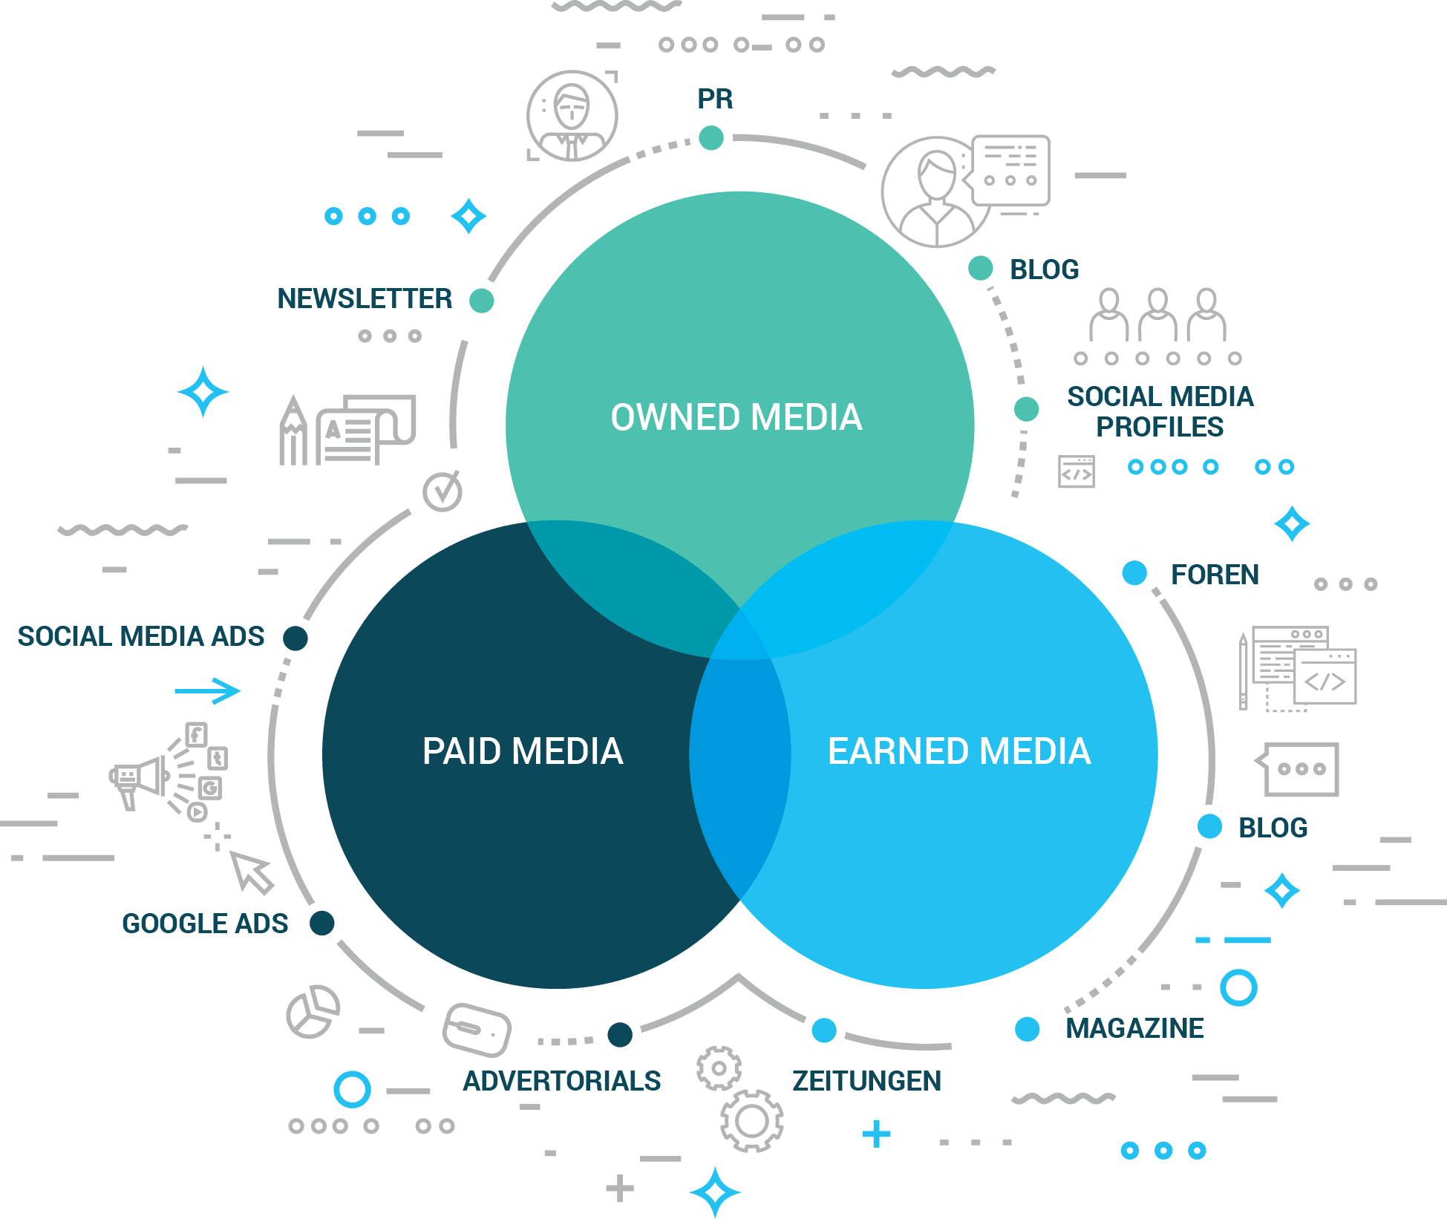
Media Budget

